Slide 1
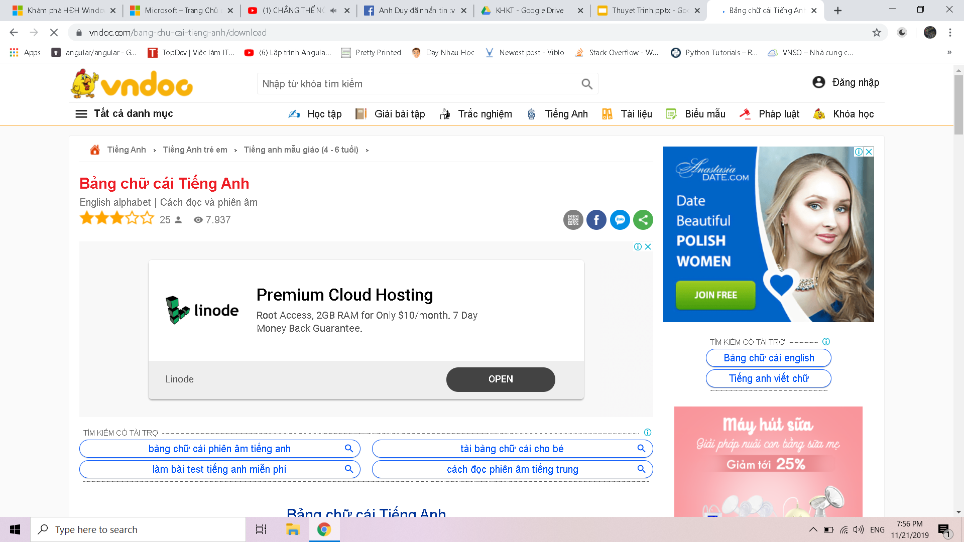
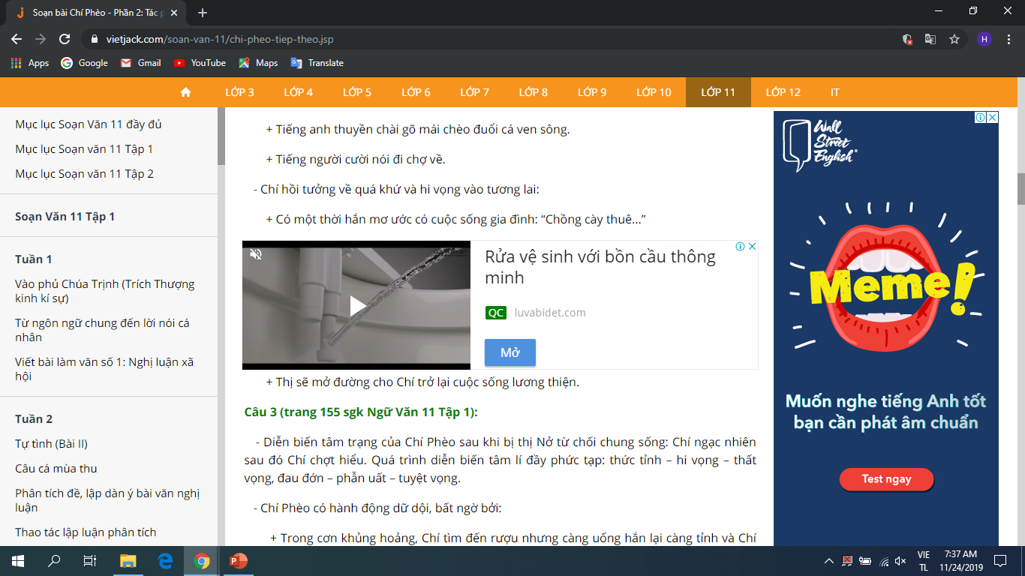
Trên thế giới có hàng ngàn website dành cho học sinh nhưng học sinh thường bị lợi dụng từ các quảng cáo trên các trang web này. Ngoài ra, các quảng cáo còn gây phiền toái, làm gián đoạn việc học tập của các bạn học sinh

Slide 2


Phải làm thế nào đây?
Tiện lợi
ISOS
Tiết kiệm

Slide 3
ISOS
(Info System On Schools)

Slide 4
ISOS
2 Phần
CÔNG NGHỆ
MÁY MÓC

Slide 5
CÔNG NGHỆ
App
Tìm dữ liệu phản hồi nhanh
AI
Cho người dùng trải nghiệm thử
Website
MÁY TÍNH
ĐIỆN THOẠI
Mọi nền tảng
AI viết tắc của từ “Artificial Intelligence” ‘A lít phi sồ In te lé sion’ là trí tuệ nhân tạo tự động xử lý các quá trình do người lập trình đặt

Slide 6
MÁY MÓC
MÁY ĐIỂM DANH
MÁY THÔNG TIN HỌC SINH ‘ISIS’
MÁY ĐỔI CHAI NHỰA TÍCH ĐIỂM

Slide 7
Cloud Schools
APP
+
Website
Wang Jack
NAP
LBR ‘Library’
HL ‘Home Love’

Slide 8
ĐĂNG NHẬP
QUA MÃ “QR CODE”
QUA SĐT

Slide 9
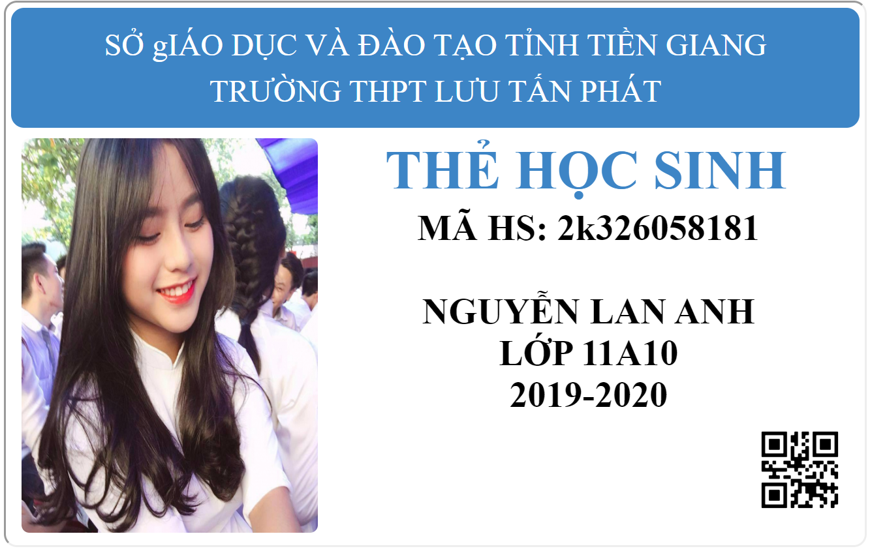
QR Code
QR Code ‘Quick Response Code’ là Mã phản hồi nhanh, chứa đựng thông tin một địa chỉ web (URL), thời gian diễn ra một sự kiện, thông tin liên hệ (như vCard), địa chỉ email, tin nhắn SMS, nội dung ký tự văn bản hay thậm chí là thông tin định vị vị trí địa lý.

Slide 10

Điểm danh học sinh
Máy
‘Xát nhận’
Thẻ học sinh
Khuôn mặt học sinh

Slide 11
QUA MÃ “QR CODE”
MẬT KHẨU: XXXXXXXXXXXXXXXXXXXXXXXXX
Mật khẩu sai xin vui lòng nhập lại !!!
ĐĂNG NHẬP

Slide 12
QUA SĐT
SỐ SĐT:
Mời bạn nhập SĐT
MẬT KHẨU:
Mời bạn nhập mật khẩu
SĐT hoặc mật khẩu bị sai xin vui lòng nhập lại !!!
ĐĂNG NHẬP

Slide 13
QUA MÃ “QR CODE”
Mời bạn để mã QR CODE vào máy quét.
[ Update Image Code ]
MÃ KHÔNG XÁC NHẬN!!!
MÃ XÁC NHẬN THÀNH CÔNG

Slide 14
Họ và tên: Nguyễn Lan Anh
Lớp: 11A10
Trường: THPT Lưu Tấn Phát
Chức vụ trong lớp: Bí thư Đoàn
Hạnh kiểm: Khá
Số ngày nghỉ: 2
MẬT KHẨU:
Phụ huynh: XXXXXXXXXX
Học sinh: XXXXXXXXXX
THÔNG TIN
ĐIỂM TỪNG MÔN
THỜI KHÓA BIỂU
THÔNG BÁO
LỊCH

Slide 15
NGHỈ HỌC
Ngày/ tháng /năm | Lý do nghỉ
11/8/2018 | Bệnh
26/10/2018 | Bệnh
Họ và tên:
Nguyễn Văn A
Tổng số ngày nghỉ: 2
[ Về trang “THÔNG TIN” ]

Slide 16
MÔN | MIỆNG |  |  | 15’ |  |  | 1 Tiết |  |  | Thi | TB
Toán học | 8
Ngữ văn | 99
Vật lý | 7
Hóa học | 6
Lịch sử | 6
Địa lý | 6
Sinh học | 10
Ngoại ngữ | 8
THÔNG TIN
ĐIỂM TỪNG MÔN
THỜI KHÓA BIỂU
THÔNG BÁO
LỊCH
1
2
Notes:
Thi, điểm TB

Slide 17
THÔNG TIN
ĐIỂM TỪNG MÔN
THỜI KHÓA BIỂU
THÔNG BÁO
LỊCH
MÔN | MIỆNG |  |  | 15’ |  |  | 1 Tiết
GDCD | 8
Công nghệ | 7
Tin học | 8
GDQP | 9
Thể dục | Đ
1
2

Slide 18
^{THỜI KHÓA BIỂU | LỚP: 10A11}
^{BUỔI} | ^{THỨ} ^{TIẾT} | ² | ³ | ⁴ | ⁵ | ⁶ | ⁷
^{SÁNG} | ¹ | ^{Chào cờ} | ^{Văn} | ^{Toán} | ^{Lý} | ^{GDCD} | ^{Công nghệ}
 | ² | ^{Chủ nhiệm} | // | // | ^{Địa} | ^{Sử} | ^{Toán}
 | ³ | ^{Toán} | ^{Hóa} | ^{Văn} | ^{Anh} | ^{Địa} | //
 | ⁴ | ^{Lý} | // | ^{Hóa} | ^{Tin} | ^{Anh} | ^{Sinh}
 | ⁵ | // | ^{Anh} |  |  | // | ^{Tin}
^{CHIỀU} | ¹
 | ² |  |  | ^{Hướng nghiệp} | ^{Lý} | ^{Thể dục}
 | ³ |  |  | ^{Quốc phòng} | // | //
 | ⁴ |  |  |  | ^{Hóa}
 | ⁵ |  |  |  | //
THÔNG TIN
ĐIỂM TỪNG MÔN
THỜI KHÓA BIỂU
THÔNG BÁO
LỊCH
Notes:
Hiện tên giáo viên

Slide 19
THÔNG TIN
ĐIỂM TỪNG MÔN
THỜI KHÓA BIỂU
THÔNG BÁO
LỊCH
Tham gia phong trào “Sáng tạo khoa học kỹ thuật”.

Slide 20
Tham gia phong trào “Sáng tạo khoa học kỹ thuật”.
THÔNG BÁO

Slide 21
THÔNG TIN
ĐIỂM TỪNG MÔN
THỜI KHÓA BIỂU
THÔNG BÁO
LỊCH

Slide 22
CS
TRƯỜNG HỌC
LỚP HỌC
CÔNG CỤ
CÀI ĐẶT
Lịch sử nhà trường
Nội qui
Qui định về thời gian mở, đóng cổng, thời gian giải lao giữa các tiết
THÔNG TIN
THÔNG TIN
ĐƠN NGHỈ PHÉP
TÀI KHOẢN
Hiện: Hình giáo viên, họ và tên, sinh nhật, thời khóa biểu dạy, trò chuyện với giáo viên,…
GIÁO VIÊN
TRÒ CHUYỆN
NGHỈ PHÉP 4.0
VIDEO
Thông tin về các hoạt động, phong trào do Đoàn trường tổ chức
Thông báo của Đoàn trường
ĐOÀN TRƯỜNG
THỜI KHÓA BIỂU
Thông tin câu lạc bộ: Tên câu lạc bộ, danh sách thành viên,...
Lịch hoạt động
CÂU LẠC BỘ
SỔ ĐẦU BÀI
TIN TỨC - THÔNG BÁO
THÔNG BÁO - HOẠT ĐỘNG
THỜI KHÓA BIỂU TỔNG

Slide 23
Giáo viên chủ nhiệm:
Nhận xét học bạ
Xét hạnh kiểm...
Giáo viên bộ môn:
Nhập điể

Slide 24
CS
* Trường học:
- Thông báo
* GV:
** GVCN
- Học bạ: Nhận xét,...
** GVBM
* CLB:
- Học sinh: Lịch hoạt động, thông tin những câu lạc bộ về: Nhóm trưởng, số lượng thành viên, danh sách thành viên.
- Trưởng quản lý: Thêm, chỉnh câu lạc bộ.
* BGH:
- Công cụ: Xếp thời khóa biểu, Xếp danh sách thứ tự, lớp học của học sinh, tính điểm trung bình.

Slide 25
CS
* Ngân hàng tri thức:
- Trắc nghiệm: Các môn khối tự nhiên, xã hội, các môn khác và các chủ đề khác.
+ Đề kiểm tra, thi thử - chính thức.
+ Bài văn mẫu
+ Giáo án
+ Bài giảng
+ Đề thi: THQG, kiểm tra 1 tiết, thi từng môn của các trường qua các năm,
* Lịch: Hiện phong trào, ngày kiểm tra, nghỉ học, thi
* Thời khóa biểu
* Diễn đàn:
- Đăng bài: hỏi, đáp,chia sẻ kinh nghiệm.
- Chuyên môn, cộng đồng trao đổi: Về các môn khối tự nhiên, xã hội và các môn khác.
- Bảng xếp hạng

Slide 26
CS
* Xin nghỉ phép (QR, giọng nói)
- QR: Giáo viên chủ nhiệm
- Giọng nói: Phụ huynh học sinh
* Giao diện học sinh:
- Thành viên lớp
+ Thông tin
+ Trò chuyện: Lớp học, nhóm học thêm, nhóm câu lạc bộ,...
+ Đóng tiền
+ Danh sách lớp
+ Coi điểm
+ Học thêm
++ Đăng ký
++ Lịch
++ Sơ đồ phòng học
+ Phong trào
+ Học bạ: Dữ liệu các năm trước.
- Thủ quỷ:
+ Tạo đơn thu tiền
- Lớp trưởng:
+ Tạo thông báo cho lớp
+ Vi phạm: Hiện danh sách học sinh -> Chọn học sinh -> Khung hiện: Nội dung vi phạm có “Nội quy”, “Học tập”, “Vệ sinh” và khung lý do vi phạm: Danh sách lý do vi phạm -> Chọn nút ‘THÊM’

Slide 27
CS
SỔ ĐẦU BÀI
Tích hợp:
- Công cụ ‘Nghỉ học Online’
Hệ thống:
* Auto:
- Mỗi tuần thứ 7 lúc 17h:
+ Xử lý hạng của các khối.
+ Xuất file âm thanh từ google
* Sổ đầu bài:
- Đọc âm thanh google
- Ký tên
- Đánh giá
- Học sinh
- Xử lý nghỉ phép

Slide 28
Quản trị website nhà trường
Quản lý
Thông tin nhà trường
Qui định

Slide 29
NAP
- Thẻ hs như là thẻ ATM - mã qr -
- Nhập thẻ cào
- Nạp tiền: qua thẻ ngân hàng, qua ví điện tử
- Rút tiền

Slide 30
NAP
Chức năng
Như là…
Chuyển tiền
Nạp tiền
Ví điện tử
Thẻ ngân hàng, card điện thoại, ví điện tử: Momo, Viettelpay,...
Điểm tích lũy

Slide 31
Wang Jack
THỂ LOẠI
CHUYÊN MÔN
MẸO HAY
CÂU ĐỐ
BÀI GIẢNG
HÓA HỌC
KHỐI TỰ NHIÊN
GIÁO ÁN
VĂN HỌC
KHỐI XÃ HỘI
ĐỀ THI
TIN HỌC
ĐỀ KIỂM TRA
LỊCH SỬ
VĂN MẪU
BIỂU MẪU

Slide 32
Wang Jack
KHU VỰC ĐIỀU HÀNH
CỘNG ĐỒNG TOÁN HỌC
CỘNG ĐỒNG HÓA HỌC
CỘNG ĐỒNG VẬT LÍ
Thông báo
Hướng dẫn sử dụng
Thắc mắc góp ý

Slide 33
Wang Jack
CỘNG ĐỒNG ANH VĂN
GÓC HỌC TẬP
KĨ NĂNG SỐNG
GIẢI TRÍ
Liên minh huyền thoại
Liên quân
Free fire
PUBG
…

Slide 34
Wang Jack
HÓA HỌC
CHẤT HÓA HỌC
KHÁI NIỆM CƠ BẢN
PHƯƠNG TRÌNH
VIDEO
Thông tin về các chất
Về các định lí, công thức
Về các phương trình hóa học
Về các phản ứng hóa học
- Giáo án
- Đơn
- Bản - đơn:
+ Bản kiểm điểm
+
* Ngân hàng câu hỏi
- Bài thi trung học phổ thông quốc gia

Slide 36
Wang Jack
THÀNH TÍCH
Hiện các thành tích về...
Nhiều đồng cảm
(Về chuyên mục tâm sự)
Nhiều bình luận
Nhiều bài viết
...

Slide 37
LBR
Sách có ở trường mình.
SGK
SÁCH ÔN THI
Truyện
- Mượn sách, trả sách bằng thẻ học sinh - mã qr -
- Theo dõi sách online: Coi tình trạng sách có trong thư viện không, chừng nào có thông báo đến tài khoản theo dõi sách đó

Slide 38
Website nhà trường
Hiện
Thông tin
Thời khóa biểu
Tin tức - Thông báo

Slide 39
Trường học
Thông tin giáo viên
Hiện: Hình giáo viên, họ và tên, sinh nhật,thời khóa biểu dạy, trò chuyện với giáo viên,…
Đóng tiền quỷ lớp

Slide 40

Mã giáo viên

Slide 41
Câu lạc bộ

Slide 42
Thời Khóa Biểu
Đồng bộ
Đa dạng theo đối tượng
Xếp tự động
Đồng bộ website nhà trường
Đa dạng theo đối tượng

Slide 43
CS
LỚP HỌC
THÔNG TIN
Lớp:
Giáo viên chủ nhiệm:
CÁN SỰ LỚP
Lớp trưởng:
Phó học tập:
Phó lao động:
Thủ quỹ:
CÁN SỰ LỚP
Bí thư:
Phó bí thư:
Ủy viên:

Slide 44
Lớp học
Thời khóa biểu lớp
Nhóm chat lớp
Hạng lớp tuần
Đóng tiền quỷ lớp

Slide 45
BCH Đoàn
Phong trào

Slide 46
Mua bán đồng phục
Đặt
Biết trước số lượng

Slide 47
Máy xử lí chay nhựa tích điểm
Sử dụng điểm
Điểm tích lũy
Nhận được sự trợ giúp ưu tiên từ giáo viên ở trang “Wang Jack”.
Tăng điểm thi đua của lớp.
1 chay -> 1 Điểm

Slide 48
CS
CÔNG CỤ
CHỌN HỌC SINH KIỂM TRA MIỆNG

Slide 49
CHỌN HỌC SINH KIỂM TRA MIỆNG
Lọc những học đã trả bài
Lọc những hs trả bài điểm thấp.

Slide 50
Công cụ
Sắp thời khóa biểu
Nghỉ phép

Slide 51
Công cụ
Nghỉ phép
HS
Giáo viên
Ở xa
Trong trường học
Tạo đơn
Học sinh tạo đơn
Xát nhận bằng: Ghi âm giọng nói phụ huynh
Giáo viên
quét mã QR và Xát nhận

Slide 52
Công cụ
Nghỉ phép
Liên kết với Sổ đầu bài
Giáo viên nghỉ đồng thời hệ thống gửi thông báo cho học sinh.

Slide 53
LIW
- Từ của bạn
- Từ đã tra

Slide 54
CS
SYSTEM
Thông báo sinh nhật khi người dùng tới sinh nhật.

Slide 55
Muvic
Các video online, đăng lên, tải xuống, cộng đồng video

Slide 56
AI
Nhập hồ sơ học sinh thi tuyển 10
Nhập hồ sơ học sinh thi tuyển 10

Slide 57
Nhập hồ sơ học sinh thi tuyển 10
AI
Hình ảnh scanner hồ sơ
Dữ liệu hệ thống “ISOS”

Slide 58
Đăng nhập
Đúng
* Mã qr(Văn bản)
HS: 2k3[number]
GV: GV[number]
Mã pin (6 số )
Nhận điện
ISOS
Sai

Slide 59
Theo dõi người dùng
- Số người dùng
- Giới tính: Nam, nữ, khác
- Khóa nick
- Chưa xác minh
- Trực tuyến
- Số bài viết
- Số bình luận
- Số trang
- Nhóm
- Sự kiện
- Số tin nhắn
- Số thông báo

Slide 60
Trang quản trị (admincp) - Hệ thống
- Bản điều khiển
- Cài đặt
+ Hệ thống
+ Bài viết
+ Đăng ký
+ Emails
+ SMS
+ Trò chuyện
+ Đăng tệt
+ Bảo mật
+ Thanh toán
+ Giới hạn
- Giao diện
- Thiết kế:
+ Mặt định giao diện ban đêm
+ Người dùng thay đổi giao diện
+ Logo trang web
- Ngôn ngữ

Slide 61
Trang quản trị (admincp) - Module (Phương thức)
- Người dùng: Danh sách: Người dùng - Người quản trị - Người trực tuyến - người khóa nick
- Trang: Danh sách trang, danh sách loại trang,...
- Nhóm: Danh sách nhóm, danh sách loại nhóm,...
- Sự kiện
- Blogs
- Thị trường
- Diễn đàng
- Video
- Game

Slide 62
MÁY ĐỔI CHAI NHỰA TÍCH ĐIỂM
Vậy những dây nhựa đi đâu ?
Quét mã QR người dùng
Chai nhựa
Đưa vào máy
Ấn nút “Xong”
Tự động đóng
Xử lí
Ô nắp chai
Để vào
Ô nắp chai
Loại chai nhựa
Ô chai nhựa
Ô chai nhựa
Cắt chai nhựa thành những dây nhựa
Đến khi đầy bao
Dây nhựa sẻ vào bao để chứa
Cắt xong
Bao sẻ được bó lại và đổi bao khác
Đồng thời
Thông báo vào tài khoản người vệ sinh trường
Cộng điểm vào tài khoản
Thông báo vào tài khoản

